Slide 1
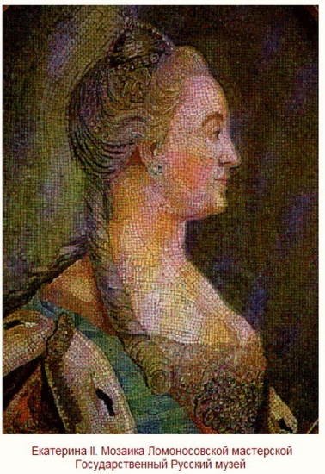
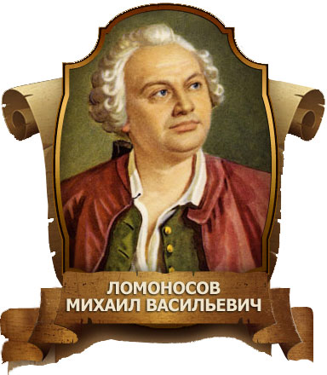
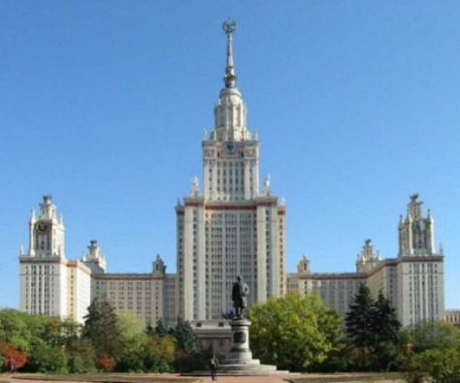
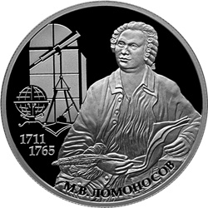
Михайло Ломоносов
1711-1765
Грамота
Награждается
Микрюкова Дарья
за пропаганду достижений России XVIII века в области культуры и участие в спектакле «Михайло Ломоносов и его время»
Премьера – 21 мая 2013 г.
ИО директора школы № 799 Безрукова Г.К.
Учитель музыки Вовк Л.В.
2013 год.

Slide 2
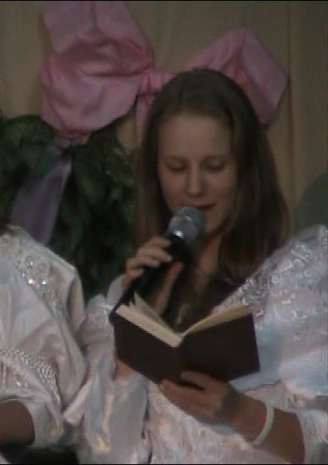
Михайло Ломоносов
1711-1765
Науки юноши питают.
Отраду старым подают,
В счастливой жизни украшают,
В несчастной случай берегут;
В домашних трудностях утеха
И в дальних странствах не помеха.
Науки пользуют везде,
Среди народов и в пустыне,
В градском шуму и наедине,
В покое сладки и в труде.
8 «Б»

Slide 3
Михайло Ломоносов
1711-1765
Грамота
Награждается
Диречин Максим
за пропаганду достижений России XVIII века в области культуры и участие в спектакле «Михайло Ломоносов и его время»
Премьера – 21 мая 2013 г.
ИО директора школы № 799 Безрукова Г.К.
Учитель музыки Вовк Л.В.
2013 год.

Slide 4
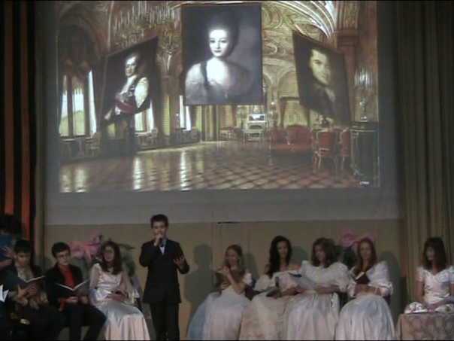
Михайло Ломоносов
1711-1765
Науки юноши питают.
Отраду старым подают,
В счастливой жизни украшают,
В несчастной случай берегут;
В домашних трудностях утеха
И в дальних странствах не помеха.
Науки пользуют везде,
Среди народов и в пустыне,
В градском шуму и наедине,
В покое сладки и в труде.
5«Г»

Slide 5
Михайло Ломоносов
1711-1765
Грамота
Награждается
Айзятова Венера
за пропаганду достижений России XVIII века в области культуры и участие в спектакле «Михайло Ломоносов и его время»
Премьера – 21 мая 2013 г.
ИО директора школы № 799 Безрукова Г.К.
Учитель музыки Вовк Л.В.
2013 год.

Slide 6
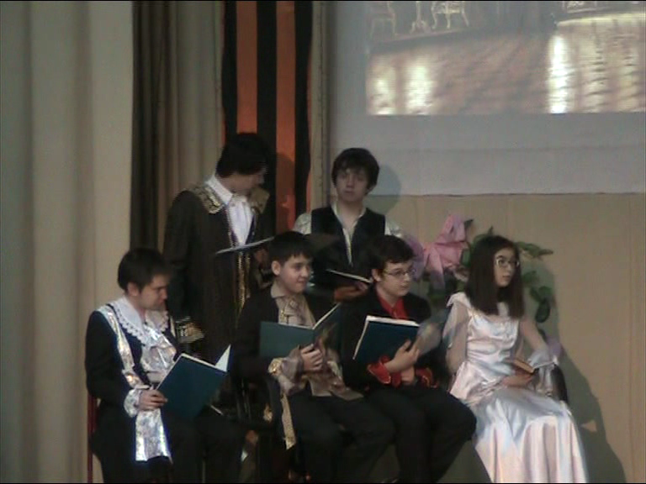
Михайло Ломоносов
1711-1765
Науки юноши питают.
Отраду старым подают,
В счастливой жизни украшают,
В несчастной случай берегут;
В домашних трудностях утеха
И в дальних странствах не помеха.
Науки пользуют везде,
Среди народов и в пустыне,
В градском шуму и наедине,
В покое сладки и в труде.
8«Б»

Slide 7
Михайло Ломоносов
1711-1765
Грамота
Награждается
Корнейчев Егор
за пропаганду достижений России XVIII века в области культуры и участие в спектакле «Михайло Ломоносов и его время»
Премьера – 21 мая 2013 г.
ИО директора школы № 799 Безрукова Г.К.
Учитель музыки Вовк Л.В.
2013 год.

Slide 8
Михайло Ломоносов
1711-1765
Науки юноши питают.
Отраду старым подают,
В счастливой жизни украшают,
В несчастной случай берегут;
В домашних трудностях утеха
И в дальних странствах не помеха.
Науки пользуют везде,
Среди народов и в пустыне,
В градском шуму и наедине,
В покое сладки и в труде.
8«Б»

Slide 9
Михайло Ломоносов
1711-1765
Грамота
Награждается
Калинина Лилия
за пропаганду достижений России XVIII века в области культуры и участие в спектакле «Михайло Ломоносов и его время»
Премьера – 21 мая 2013 г.
ИО директора школы № 799 Безрукова Г.К.
Учитель музыки Вовк Л.В.
2013 год.

Slide 10
Михайло Ломоносов
1711-1765
Науки юноши питают.
Отраду старым подают,
В счастливой жизни украшают,
В несчастной случай берегут;
В домашних трудностях утеха
И в дальних странствах не помеха.
Науки пользуют везде,
Среди народов и в пустыне,
В градском шуму и наедине,
В покое сладки и в труде.
8 «Б»

Slide 11
Михайло Ломоносов
1711-1765
Грамота
Награждается
Квиртия Мария
за пропаганду достижений России XVIII века в области культуры и участие в спектакле «Михайло Ломоносов и его время»
Премьера – 21 мая 2013 г.
ИО директора школы № 799 Безрукова Г.К.
Учитель музыки Вовк Л.В.
2013 год.

Slide 12
Михайло Ломоносов
1711-1765
Науки юноши питают.
Отраду старым подают,
В счастливой жизни украшают,
В несчастной случай берегут;
В домашних трудностях утеха
И в дальних странствах не помеха.
Науки пользуют везде,
Среди народов и в пустыне,
В градском шуму и наедине,
В покое сладки и в труде.
8 «Б»

Slide 13
Михайло Ломоносов
1711-1765
Грамота
Награждается
Чаплыгина Дарья
за пропаганду достижений России XVIII века в области культуры и участие в спектакле «Михайло Ломоносов и его время»
Премьера – 21 мая 2013 г.
ИО директора школы № 799 Безрукова Г.К.
Учитель музыки Вовк Л.В.
2013 год.

Slide 14
Михайло Ломоносов
1711-1765
Науки юноши питают.
Отраду старым подают,
В счастливой жизни украшают,
В несчастной случай берегут;
В домашних трудностях утеха
И в дальних странствах не помеха.
Науки пользуют везде,
Среди народов и в пустыне,
В градском шуму и наедине,
В покое сладки и в труде.
8 «Б»

Slide 15
Михайло Ломоносов
1711-1765
Грамота
Награждается
Бирюкова Алена
за пропаганду достижений России XVIII века в области культуры и участие в спектакле «Михайло Ломоносов и его время»
Премьера – 21 мая 2013 г.
ИО директора школы № 799 Безрукова Г.К.
Учитель музыки Вовк Л.В.
2013 год.

Slide 16
Михайло Ломоносов
1711-1765
Науки юноши питают.
Отраду старым подают,
В счастливой жизни украшают,
В несчастной случай берегут;
В домашних трудностях утеха
И в дальних странствах не помеха.
Науки пользуют везде,
Среди народов и в пустыне,
В градском шуму и наедине,
В покое сладки и в труде.
8 «Б»

Slide 17
Михайло Ломоносов
1711-1765
Грамота
Награждается
Олийнык Ярослав
за пропаганду достижений России XVIII века в области культуры и участие в спектакле «Михайло Ломоносов и его время»
Премьера – 21 мая 2013 г.
ИО директора школы № 799 Безрукова Г.К.
Учитель музыки Вовк Л.В.
2013 год.

Slide 18
Михайло Ломоносов
1711-1765
Науки юноши питают.
Отраду старым подают,
В счастливой жизни украшают,
В несчастной случай берегут;
В домашних трудностях утеха
И в дальних странствах не помеха.
Науки пользуют везде,
Среди народов и в пустыне,
В градском шуму и наедине,
В покое сладки и в труде.
8 «Б»

Slide 19
Михайло Ломоносов
1711-1765
Грамота
Награждается
Ершов Иван
за пропаганду достижений России XVIII века в области культуры и участие в спектакле «Михайло Ломоносов и его время»
Премьера – 21 мая 2013 г.
ИО директора школы № 799 Безрукова Г.К.
Учитель музыки Вовк Л.В.
2013 год.

Slide 20
Михайло Ломоносов
1711-1765
Науки юноши питают.
Отраду старым подают,
В счастливой жизни украшают,
В несчастной случай берегут;
В домашних трудностях утеха
И в дальних странствах не помеха.
Науки пользуют везде,
Среди народов и в пустыне,
В градском шуму и наедине,
В покое сладки и в труде.
8«Б»

Slide 21
Михайло Ломоносов
1711-1765
Грамота
Награждается
Сидоренков Сергей
за пропаганду достижений России XVIII века в области культуры и участие в спектакле «Михайло Ломоносов и его время»
Премьера – 21 мая 2013 г.
ИО директора школы № 799 Безрукова Г.К.
Учитель музыки Вовк Л.В.
2013 год.

Slide 22
Михайло Ломоносов
1711-1765
Науки юноши питают.
Отраду старым подают,
В счастливой жизни украшают,
В несчастной случай берегут;
В домашних трудностях утеха
И в дальних странствах не помеха.
Науки пользуют везде,
Среди народов и в пустыне,
В градском шуму и наедине,
В покое сладки и в труде.
8«Б»

Slide 23
Михайло Ломоносов
1711-1765
Грамота
Награждается
Зотов Борис
за пропаганду достижений России XVIII века в области культуры и участие в спектакле «Михайло Ломоносов и его время»
Премьера – 21 мая 2013 г.
ИО директора школы № 799 Безрукова Г.К.
Учитель музыки Вовк Л.В.
2013 год.

Slide 24
Михайло Ломоносов
1711-1765
Науки юноши питают.
Отраду старым подают,
В счастливой жизни украшают,
В несчастной случай берегут;
В домашних трудностях утеха
И в дальних странствах не помеха.
Науки пользуют везде,
Среди народов и в пустыне,
В градском шуму и наедине,
В покое сладки и в труде.
8«Б»

Slide 25
Михайло Ломоносов
1711-1765
Грамота
Награждается
Широков Никита
за пропаганду достижений России XVIII века в области культуры и участие в спектакле «Михайло Ломоносов и его время»
Премьера состоялась
21 мая 2013 г.
в актовом зале школы
ИО директора школы № 799 Безрукова Г.К.
Учитель музыки Вовк Л.В.
2013 год.

Slide 26
Михайло Ломоносов
1711-1765
Науки юноши питают.
Отраду старым подают,
В счастливой жизни украшают,
В несчастной случай берегут;
В домашних трудностях утеха
И в дальних странствах не помеха.
Науки пользуют везде,
Среди народов и в пустыне,
В градском шуму и наедине,
В покое сладки и в труде.
8«Б»

Slide 27
Михайло Ломоносов
1711-1765
Грамота
Вручается
Солонинкиной Ольге Николаевне
в память о постановке спектакля «Михайло Ломоносов и его время» ее воспитанниками 8 класса «Б»
Премьера состоялась
21 мая 2013 г.
в актовом зале школы № 799
Учитель музыки Вовк Л.В.
2013 год.

Slide 28
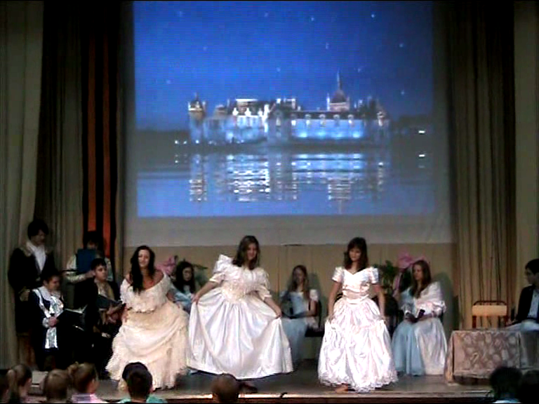
Михайло Ломоносов
1711-1765
Науки юноши питают.
Отраду старым подают,
В счастливой жизни украшают,
В несчастной случай берегут;
В домашних трудностях утеха
И в дальних странствах не помеха.
Науки пользуют везде,
Среди народов и в пустыне,
В градском шуму и наедине,
В покое сладки и в труде.
8«Б»

